Slide 1
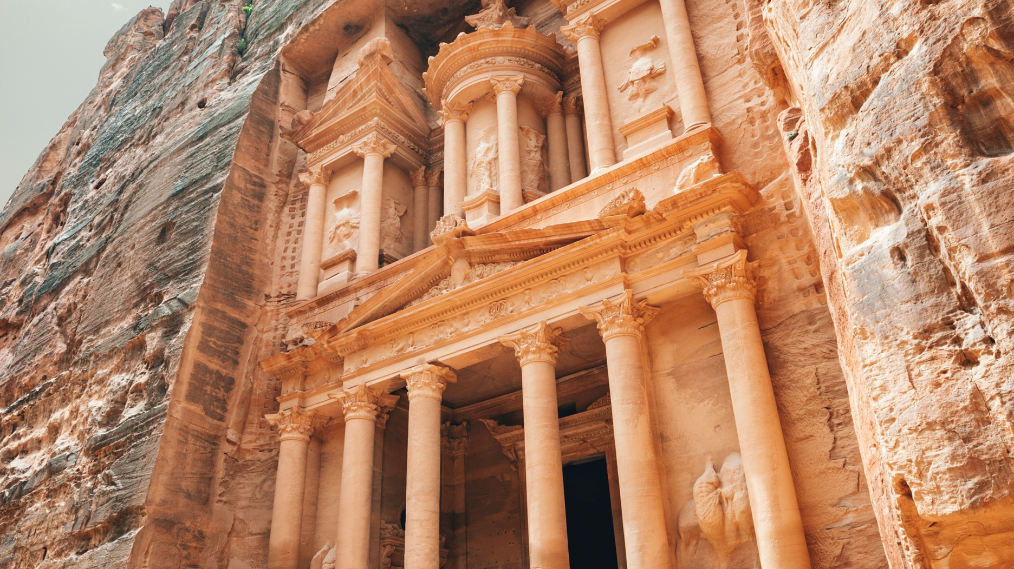

Ενότητα 6
Συνεργασία με άλλους για την προστασία, διατήρηση και προώθηση της πολιτιστικής κληρονομιάς σε επίπεδο προορισμού

Slide 2
ΠΊΝΑΚΑΣ ΠΕΡΙΕΧΟΜΈΝΩΝ
01
Εισαγωγή στις διαδικασίες συνεργασίας
02
Συμμετοχή των ενδιαφερομένων μερών σας
03
Στρατηγικές συνεργασίας
04
Μελέτες περιπτώσεων και χρήσιμα εργαλεία
05
Αναφορές
2

Slide 3
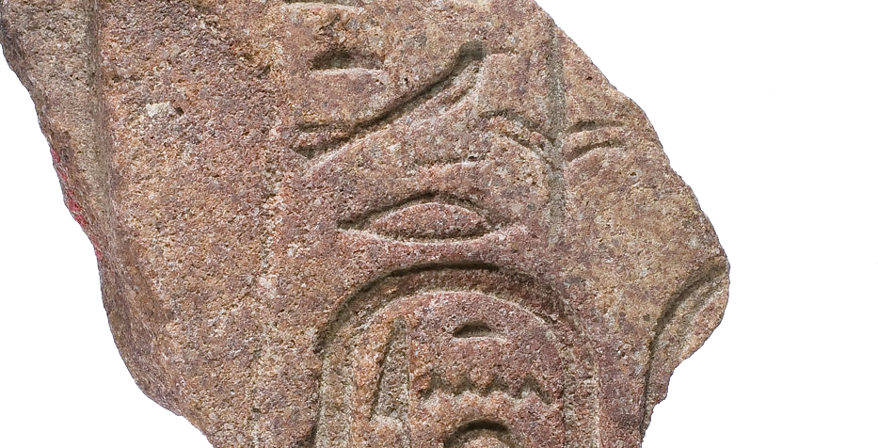
"Όταν πρέπει να καινοτομήσεις, χρειάζεσαι συνεργασία".
Marissa Mayer
3

Slide 4
ΜΑΘΗΣΙΑΚΟΊ ΣΤΌΧΟΙ
Με την ολοκλήρωση αυτής της ενότητας θα είστε σε θέση να:
Καθορισμός των βασικών κατηγοριών συνεργατών για ένα έργο ψηφιακής πολιτιστικής κληρονομιάς
Περιγράψτε 4 κοινά λάθη κατά την επαφή με εταίρους και συνεργάτες
Περιγράψτε 4 βασικά βήματα για το σχεδιασμό μιας εταιρικής σχέσης
4

Slide 5

Εισαγωγή στην
συνεργατικές διαδικασίες

Slide 6
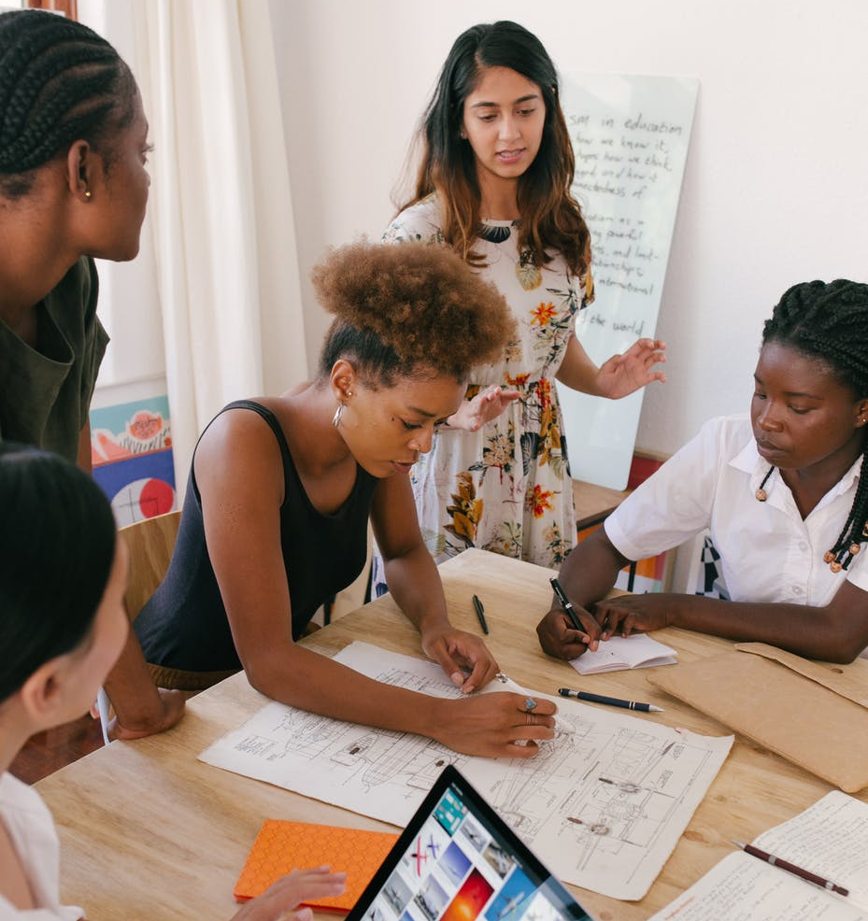
Συνεργασίες στον πολιτιστικό τομέα
Ένα βασικό χαρακτηριστικό του πολιτιστικού τομέα είναι ότι δεν υπάρχουν πραγματικοί ανταγωνιστές: όλα τα πολιτιστικά ιδρύματα επιδιώκουν μια βασική κοινή αποστολή να διατηρήσουν και να προωθήσουν την πολιτιστική κληρονομιά, να εκπαιδεύσουν τους πολίτες και τους επισκέπτες και να μοιραστούν και να προωθήσουν τη γνώση. Για το λόγο αυτό, είναι ιδιαίτερα σημαντικό να δημιουργηθούν συμπράξεις και συνεργασίες που θα διευκολύνουν την επίτευξη αυτών των κοινών στόχων.
6

Slide 7

Συνεργασίες στον πολιτιστικό τομέα
Η συνεργασία μπορεί να γίνει σε όλα τα επίπεδα:
μεταξύ διαφορετικών πολιτιστικών οργανισμών
μεταξύ πολιτιστικών ιδρυμάτων και οργανισμών από διαφορετικούς τομείς
μεταξύ πολιτιστικών ιδρυμάτων και τοπικών κοινοτήτων
7

Slide 8
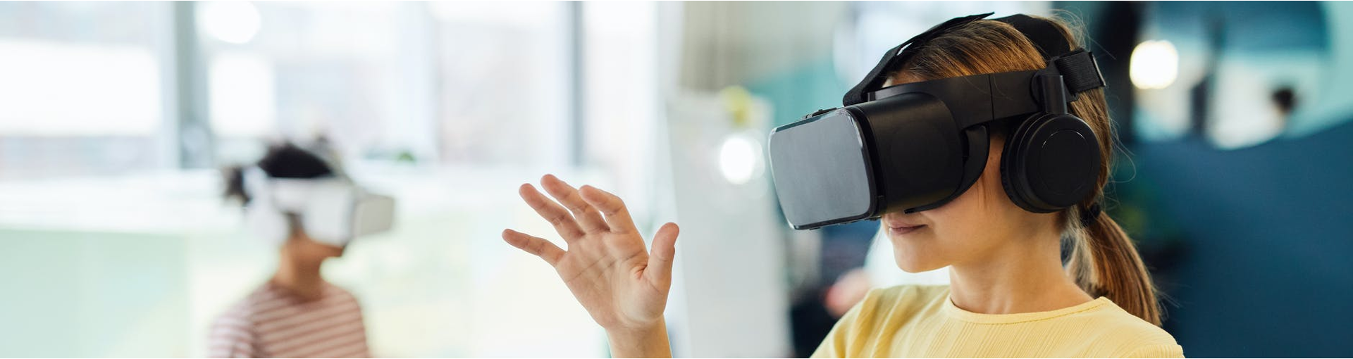
Η σημασία της συνεργασίας στον πολιτιστικό τομέα είναι ακόμη πιο εμφανής κατά το σχεδιασμό και την ανάπτυξη καθηλωτικών ψηφιακών πολιτιστικών και τουριστικών εμπειριών, λόγω της φύσης τους ως πολύπλοκων διαδικασιών που εμπλέκουν ένα ευρύ φάσμα ενδιαφερομένων.
Σύμφωνα με μια πρόσφατη έρευνα σχετικά με την ψηφιακή ετοιμότητα και την καινοτομία στα μουσεία, το ειδικό ψηφιακό προσωπικό απουσιάζει ή είναι πολύ περιορισμένο στα μισά από τα μουσεία που συμμετείχαν στην έρευνα, ιδίως σε ιδρύματα μικρού μεγέθους.
8

Slide 9
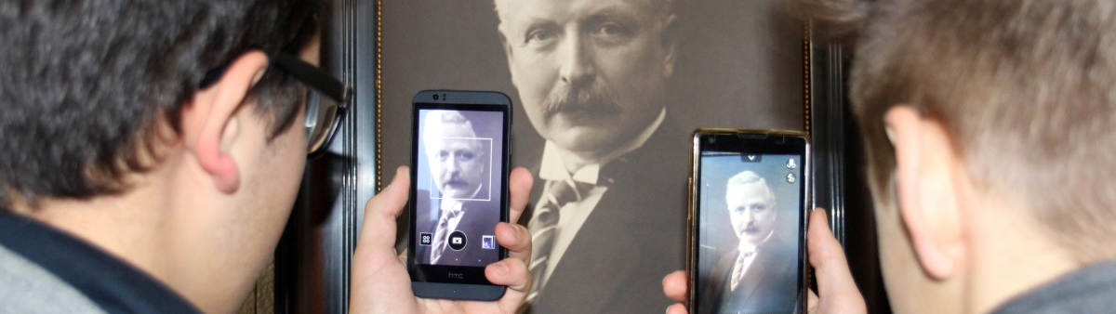
Είναι επομένως σαφές ότι, προκειμένου να αναπτύξουν επιτυχημένες ψηφιακές εμπειρίες, οι πολιτιστικοί οργανισμοί πρέπει να εμπλέκουν και να συνεργάζονται με:
επιχειρήσεις, όπως εταιρείες τεχνολογίας και ψηφιακοί εμπειρογνώμονες,
άλλα μουσεία να ενώσουν τις δυνάμεις τους και να αναπτύξουν κοινές υπηρεσίες για την υποστήριξη της ψηφιακής καινοτομίας τους.
9

Slide 10

Μελέτη περίπτωσης
Το Izi.TRAVEL είναι μια ανοιχτή και δωρεάν πλατφόρμα αφήγησης ιστοριών που γεννήθηκε το 2011 με στόχο να συνδέσει πόλεις, μουσεία και τις ιστορίες τους με τους ταξιδιώτες.
Η πλατφόρμα δημιούργησε έναν δυναμικό κόμβο όπου χιλιάδες πάροχοι περιεχομένου μπορούν εύκολα να δημιουργήσουν οδηγούς πολυμέσων για εκατομμύρια ταξιδιώτες. Αυτή η συνεργατική προσέγγιση επιτρέπει σε όλους να δημιουργούν περιεχόμενο για μουσεία και πόλεις, παρέχοντας ελκυστικό περιεχόμενο στους επισκέπτες και επιτρέποντας την ταχεία ανάπτυξη της πλατφόρμας.
10

Slide 11
Εμπλέκοντας τον
ενδιαφερόμενα μέρη

Slide 12
ΣΥΜΜΕΤΟΧΉ ΚΑΙ ΣΥΝΕΡΓΑΣΊΑ
Τα έργα βιώσιμων τουριστικών εμπειριών περιλαμβάνουν πολύ διαφορετικούς τομείς και έτσι συχνά εμπλέκουν διαφορετικά επαγγέλματα, θεσμούς, δεξιότητες και απόψεις, απαιτώντας τη δημιουργία συνεργασιών που απαιτούν προετοιμασία, επιχειρηματολογία και οικοδόμηση συναίνεσης.
Δεν υπάρχει μια γενική συνταγή για τη συνεργασία σε διεπιστημονικές ομάδες, αλλά, ως εμπνευστές ενός έργου, θα πρέπει από την αρχή να ενημερώνουμε και να εμπλέκουμε όλους τους ενδιαφερόμενους για τα ενδιαφέροντα, τα σχέδια και τα χρονοδιαγράμματα, ώστε να θέσουμε τα πλαίσια για συνεργασίες και πιθανή συμμετοχή. Η διαφανής επικοινωνία εξασφαλίζει μια ειλικρινή ευκαιρία συμμετοχής των ενδιαφερομένων.

Slide 13

ΣΥΜΜΕΤΟΧΉ ΚΑΙ ΣΥΝΕΡΓΑΣΊΑ
Η συνεργασία θα πρέπει να θεωρείται ως ευκαιρία για καλύτερα αποτελέσματα - το άνοιγμα της διαδικασίας σε διαφορετικούς ενδιαφερόμενους μπορεί να αυξήσει σημαντικά τις δεξιότητες στις οποίες έχετε πρόσβαση και τα αποτελέσματα που θα έχετε.
Μια συμβουλή! Συγκεντρώστε όσες περισσότερες πληροφορίες μπορείτε για την εν λόγω πολιτιστική κληρονομιά. Όσο περισσότερο υλικό (γραφικό, ηχητικό...) συγκεντρωθεί, τόσο περισσότερες ευκαιρίες δίνει για συνεργασία με δημιουργικές και πολιτιστικές βιομηχανίες όπως:
σχεδιαστές γραφικών και πολυμέσων,
καλλιτέχνες,
αρχιτέκτονες,
προγραμματιστές και άλλους.

Slide 14
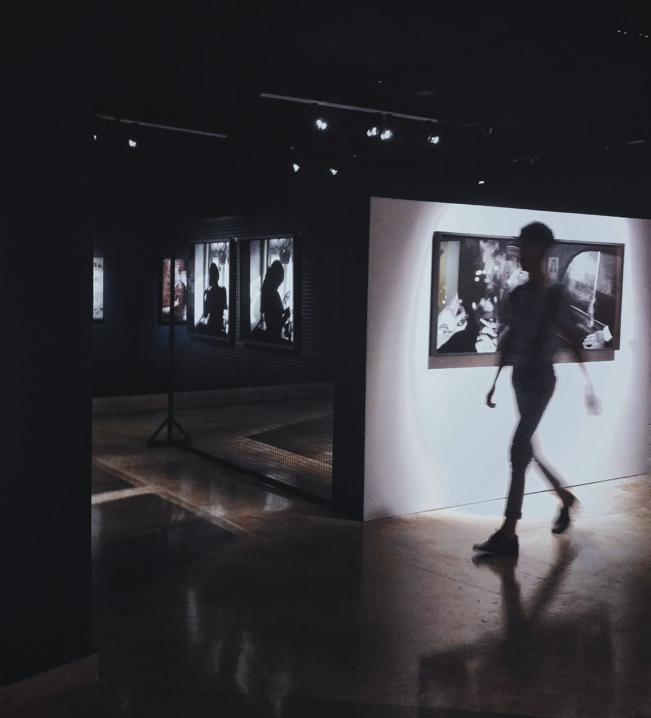
Συμμετοχή των ενδιαφερομένων μερών
Πολλά επαγγέλματα και ομάδες συμφερόντων έχουν συμφέροντα από τις εμπειρίες βιωματικού τουρισμού και θα μπορούσαν να συνεισφέρουν με πολύτιμες γνώσεις.
Ωστόσο, δεν θα πρέπει όλοι να εμπλέκονται σε όλα. Μια σημαντική πτυχή της συμμετοχής των ενδιαφερομένων μερών είναι οι αρμοδιότητες!
Η συμμετοχή των ενδιαφερομένων μερών θα πρέπει πάντα να λαμβάνει υπόψη τις γνώσεις, το υπόβαθρο και τις φιλοδοξίες των ενδιαφερομένων μερών - να το έχετε αυτό κατά νου για να έχετε τα πιο εποικοδομητικά σχόλια και ιδέες από τη συμμετοχή των ενδιαφερομένων μερών.
14
Notes:
Υπάρχει ένα βήμα εδώ πριν από την αναζήτηση ενδιαφερομένων μερών για τον καθορισμό των βασικών ικανοτήτων και πόρων που διαθέτετε και εκείνων που πρέπει να επιστρατεύσετε μέσω της συνεργασίας με εταίρους;

Slide 15
Εμπειρογνωμοσύνη των βασικών ενδιαφερομένων για την πολιτιστική κληρονομιά
Ακολουθεί μια σύνοψη των κατηγοριών των ενδιαφερομένων μερών που πρέπει να συμμετέχουν και των σταδίων στα οποία πιθανότατα θα χρειαστεί να εμπλακούν.
 | Άδειες | Επαγγελματική καθοδήγηση | Υλικά | Ιδέες | Δοκιμές | Εφαρμογή και υποστήριξη
Εμπειρογνώμονες μουσείων
Μουσείο, Λαογραφία, κ.λπ. ΜΚΟ πολιτιστικής κληρονομιάς
Καλλιτέχνες και άλλοι δημιουργοί
Άλλοι εμπειρογνώμονες (π.χ. αρχιτέκτονες, μηχανικοί, ιστορικοί, εθνολόγοι)
Πανεπιστήμια & Σχολεία
Οργάνωση Νεολαίας. Και άλλες πολιτιστικές οργανώσεις
Tech. Εταιρείες
Τουριστικές εταιρείες και οργανισμοί υποστήριξης
15
Notes:
Έχουν ρόλο οι κυβερνητικοί φορείς;

Slide 16
Συνεργασία
στρατηγικές

Slide 17
ΟΙΚΟΔΌΜΗΣΗ ΜΙΑΣ ΑΠΟΤΕΛΕΣΜΑΤΙΚΉΣ ΕΤΑΙΡΙΚΉΣ ΣΧΈΣΗΣ
Η έναρξη μιας συνεργασίας μπορεί να φαίνεται δύσκολη στην αρχή, μερικά από τα πιο συνηθισμένα λάθη που κάνουν οι οργανισμοί που συμμετέχουν σε συνεργασίες (και τα οποία θα πρέπει επομένως να φροντίσετε να αποφύγετε) είναι τα εξής:
ΛΑΘΟΣ ΣΥΝΕΡΓΑΤΕΣ ΓΙΑ ΠΡΟΜΗΘΕΥΤΕΣ: είναι σημαντικό να μην υιοθετείτε την οπτική του πελάτη-προμηθευτή όταν αλληλεπιδράτε με τους συνεργάτες σας, καθώς αυτοί είναι ομότιμοί σας!
ΔΕΝ ΑΦΗΣΤΕ ΑΡΚΕΤΟ ΧΡΟΝΟ Ή ΠΟΡΟΥΣ: η δημιουργία μιας εταιρικής σχέσης είναι μια επένδυση, να είστε ειλικρινείς σχετικά με τον χρόνο και τους πόρους που μπορείτε να αφιερώσετε και να είστε συνεπείς σε αυτό.
Notes:
Εξαιρετική διαφάνεια.

Slide 18
ΟΙΚΟΔΌΜΗΣΗ ΜΙΑΣ ΑΠΟΤΕΛΕΣΜΑΤΙΚΉΣ ΕΤΑΙΡΙΚΉΣ ΣΧΈΣΗΣ
ΔΕΝ ΕΧΟΥΝ ΤΟΥΣ ΙΔΙΟΥΣ ΜΑΚΡΟΧΡΟΝΙΟΥΣ ΣΤΟΧΟΥΣ: είναι σημαντικό να καθορίσετε με τους εταίρους σας μια ισορροπία μεταξύ των άμεσων στόχων και του μακροπρόθεσμου πολιτιστικού αντίκτυπου που επιδιώκετε να δημιουργήσετε.
ΜΗ ΑΞΙΟΠΟΙΗΣΗ ΤΩΝ ΠΥΡΗΝΙΚΩΝ ΔΥΝΑΜΙΚΩΝ: βρείτε συνεργάτες που έχουν ικανότητες συμπληρωματικές με τις δικές σας και που μοιράζονται μαζί σας την ίδια αποστολή, στρατηγική και δραστηριότητες για να κάνετε μια πραγματική αλλαγή!
Notes:
Εξαιρετική διαφάνεια.

Slide 19

4 βασικά βήματα για να σχεδιάσετε την επόμενη συνεργασία σας
Στις διαφάνειες που ακολουθούν παρουσιάζονται 4 βασικά βήματα για την αποτελεσματική ένωση των δυνάμεων και την επιτάχυνση της θετικής αλλαγής εντός των εμπλεκόμενων οργανισμών και προς το εξωτερικό περιβάλλον.
19

Slide 20
Κατανόηση του οικοσυστήματος: εξετάστε το ευρύτερο πλαίσιο και χαρτογραφήστε τους ενδιαφερόμενους, τις δυνάμεις που διακυβεύονται και τους τομείς βελτίωσης, προκειμένου να σχεδιάσετε τη στρατηγική σας αναλόγως.
Πώς: οργανώστε μια συνάντηση με τους συναδέλφους σας και χρησιμοποιήστε έναν καμβά για να καταγράψετε όλα τα ενδιαφερόμενα μέρη που εμπλέκονται από τον πολιτιστικό σας οργανισμό. Εδώ μπορείτε να βρείτε ένα παράδειγμα καμβά προς χρήση: servicedesigntools.org/tools/ecosystem-map
Προσδιορίστε τους στόχους σας: ορίστε ένα σαφές όραμα για τους μακροπρόθεσμους στόχους που θέλετε να επιτύχετε μέσω της δημιουργίας της εταιρικής σχέσης και καθορίστε το ρόλο που θα έχετε καθ' όλη τη διάρκεια του ταξιδιού.
Πώς: απαριθμήστε τους 3 κύριους στόχους που θέλετε να επιτύχετε εντός των επόμενων 5 ετών και περιγράψτε μια στρατηγική για καθέναν από αυτούς, προσπαθώντας να καταλάβετε αν μπορείτε να το κάνετε μόνοι σας ή αν χρειάζεστε συνεργάτες, και αν ναι, ποιους.
20

Slide 21
Καθορίστε την προσέγγισή σας: καθορίστε με τους εταίρους σας πώς σκοπεύετε να επιτύχετε τους στόχους σας, να αντιμετωπίσετε τα προβλήματα και να δημιουργήσετε προστιθέμενη αξία για να διευκολύνετε τις διαδικασίες συνεργασίας.
Πώς: αφού ορίσετε ποιοι στόχοι απαιτούν συνεργάτες, ελάτε σε επαφή μαζί τους για να καθορίσετε μια κοινή στρατηγική. Οργανώστε μια σύντομη συνάντηση γνωριμίας, ακολουθούμενη από μια συν-δημιουργική συνεδρία κατά την οποία ο καθένας καταγράφει την άποψή του, και στη συνέχεια συζητήστε τις συνεργατικά για να ορίσετε μια κοινή προσέγγιση.
Σχεδιάστε τη συνεργασία σας: ποιο επιχειρηματικό μοντέλο θα υιοθετήσετε; Πώς θα κατανεμηθούν οι δραστηριότητες μεταξύ των εταίρων; Ποια είναι η ροή εργασιών; Φροντίστε να απαντήσετε σε όλες αυτές τις ερωτήσεις στην αρχή της συνεργασίας.
Πώς: τώρα ήρθε η ώρα να καθορίσετε ένα ακριβές σχέδιο για να εφαρμόσετε τη στρατηγική σας στην πράξη! Ορίστε σαφείς ενδιάμεσους στόχους και ορίστε έναν υπεύθυνο για καθέναν από αυτούς, οργανώστε περιοδικές συνεδριάσεις για να είστε σίγουροι ότι όλοι βρίσκονται στο σωστό δρόμο και να διατηρείτε έναν ανοιχτό διάλογο με τους εταίρους σας.
21

Slide 22
Μελέτες περιπτώσεων
και χρήσιμα εργαλεία

Slide 23
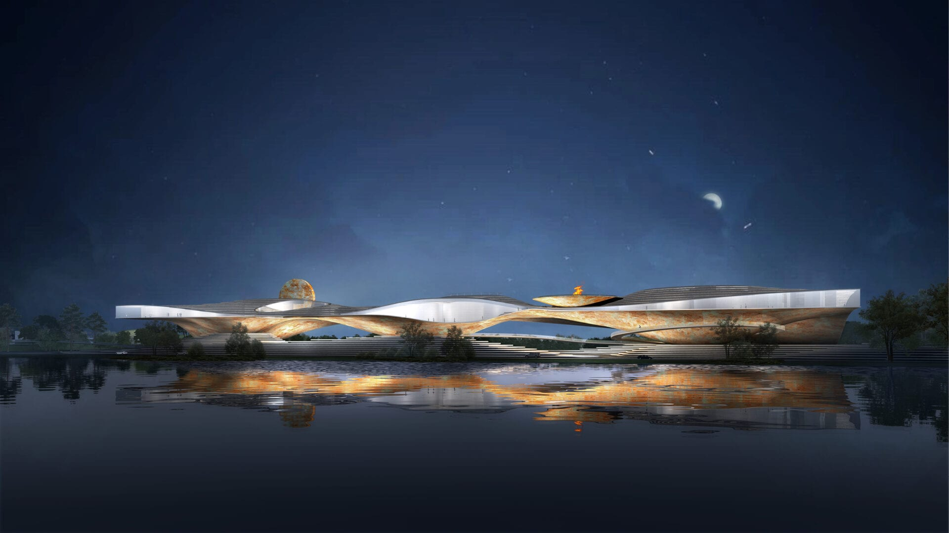
Εμπνευστείτε...
Το Μουσείο Sanxingdui και η Tencent, Κίνα
Το Μουσείο Sanxingdui σύναψε συνεργασία με την Tencent για να προσεγγίσει τις νεότερες γενιές και να αποκτήσει μεγαλύτερη διεθνή φήμη, αξιοποιώντας τη δύναμη της ψηφιακής τεχνολογίας μέσω μιας στρατηγικής συνεργασίας.
Σύνδεσμος

Slide 24
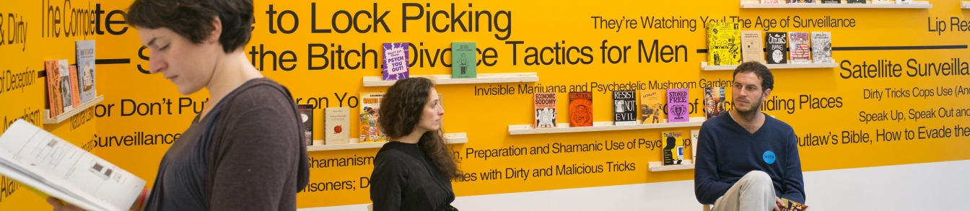
Εμπνευστείτε...
L'Internationale, Ευρώπη
Το L'Internationale είναι μια κοινοπραξία επτά ευρωπαϊκών μουσείων σύγχρονης τέχνης που ένωσαν τις δυνάμεις τους για να δημιουργήσουν ένα κοινό πρόγραμμα εκθέσεων, συζητήσεων και διαδικτυακών έργων.
Σύνδεσμος

Slide 25
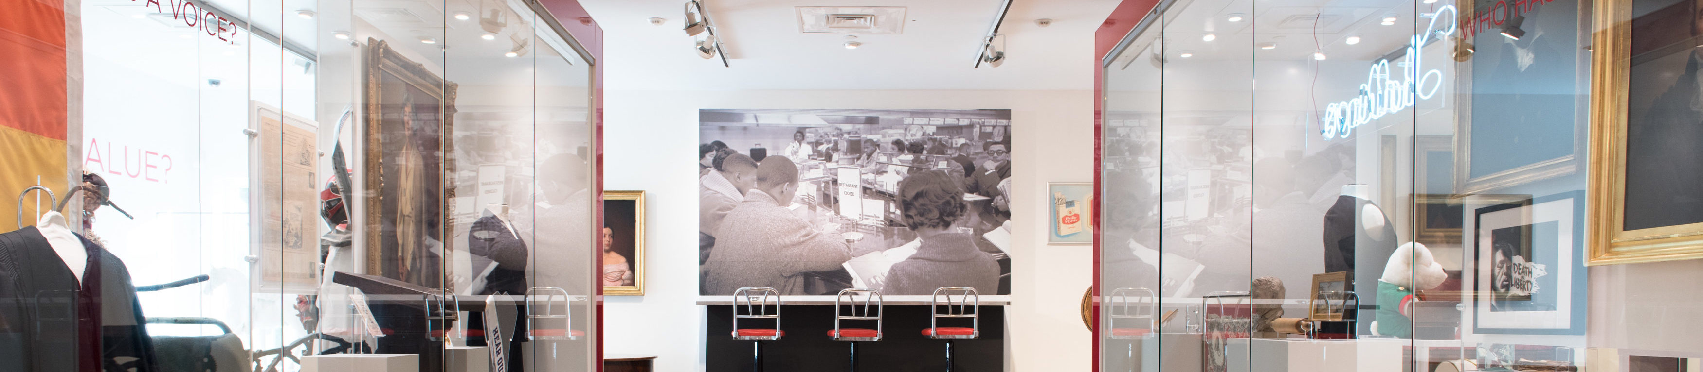
Εμπνευστείτε...
Μουσείο Valentine και ARtGlass, ΗΠΑ
Το μουσείο Valentine εγκαινίασε μια περιπατητική περιήγηση AR σε συνεργασία με την ARtGlass για να αλλάξει την αντίληψη των πολιτών και των επισκεπτών της πόλης και των μνημείων δημόσιας τέχνης της.
Σύνδεσμος

Slide 26
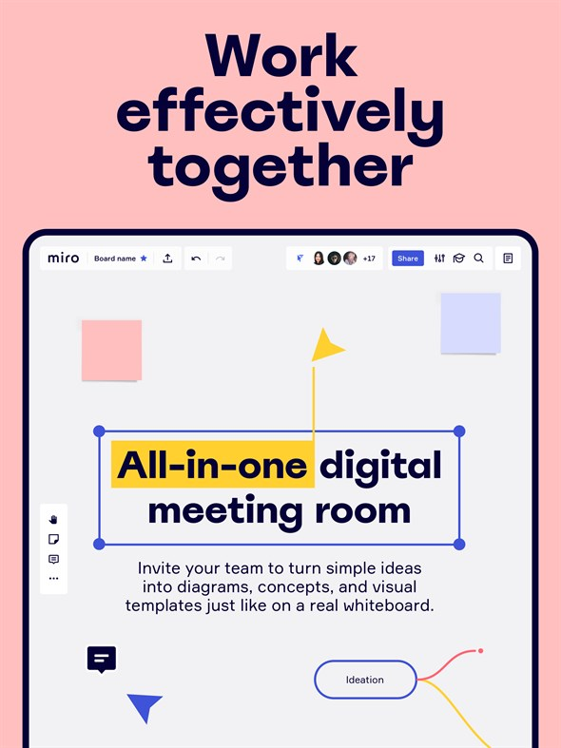
Χρήσιμο εργαλείο
Το Miro είναι μια διαδικτυακή πλατφόρμα που επιτρέπει σε ομάδες όλων των διαστάσεων να συνεργάζονται εξ αποστάσεως και με οπτικά ελκυστικό τρόπο.
Παρέχει:
ψηφιακούς ευέλικτους πίνακες για καταιγισμό ιδεών, προγραμματισμό κ.λπ.
μια μεγάλη ποικιλία από καμβάδες και πρότυπα για να εμπνευστείτε ή να οργανώσετε καλύτερα τις συνεισφορές των εταίρων
πολλαπλά χαρακτηριστικά (π.χ. post-it και σχέδια) για την έκφραση και την ανταλλαγή ιδεών
26

Slide 27

Αναφορές
Povoledo (2021), Ο εμβολιασμός μπορεί να είναι χαλαρωτικός. Just Ask These Museum Visitors, προσβάσιμο στη διεύθυνση: https://cutt.ly/sEuwzH0
Knight Foundation (2020), Digital Readiness and Innovation in Museums (Ψηφιακή ετοιμότητα και καινοτομία στα μουσεία), προσβάσιμο στη διεύθυνση: https://cutt.ly/ZEuo94l
Min Chen (2021), How Digital Asset Management Supports Museums' Missions, προσβάσιμο στη διεύθυνση: https://cutt.ly/EnTxXXB
Board of Innovation (2021), The Comprehensive Guide to Impact Partnerships, προσβάσιμο στη διεύθυνση: https://cutt.ly/1RLbR4x
Whiddington (2021), With A Tencent Partnership, Sanxingdui Museum Goes All In On Its Cultural IP, προσβάσιμο στη διεύθυνση: https://cutt.ly/7WzKssj
L'Internationale: https://www.internationaleonline.org/
Whiddington (2021), Inside The Valentine Museum's AR Tour That's Recontextualizing Historical Sites: https://cutt.ly/7Wz6mzy
Miro: https://www.miro.com/

Slide 28

Σας ευχαριστούμε για την προσοχή σας!
Ερωτήσεις;

